Slide 1

Název školy: Základní škola Dobříč,
okres Plzeň - sever, příspěvková organizace
Autor: Mgr. Eva Procházková
Název : VY_32_INOVACE_01_Pozdravy
Téma: Pozdravy
Číslo projektu: CZ.1.07/1.4.00/21.2649

Slide 2
Anotace
Materiál je určený pro žáky 3. ročníku, pro výuku anglického jazyka
Prezentace na interaktivní tabuli
První část je určena pro výklad nové slovní zásoby a společnou práci s učitelem, další část lze využít pro samostatnou práci žáků
Pomůcky: interaktivní pero, fixy na interaktivní tabuli
Inovace: interaktivní způsob učení, hlasité opakování slovíček
Metodické pokyny: hlasité opakování slovíček, připojování obrázků k textu, doplňování textu

Slide 3
POZDRAVY
Ahoj !
Nazdar !
Dobrý den !
Nashledanou !
Jak se jmenuješ ?
Jmenuji se Petr.
Jsem Petr.
Hello !
Hi!
Good morning !
Good bye !
What‘s your name ?
My name‘s Peter.
I‘m Peter.
Notes:
Slouží k výkladu nové slovní zásoby.

Slide 4

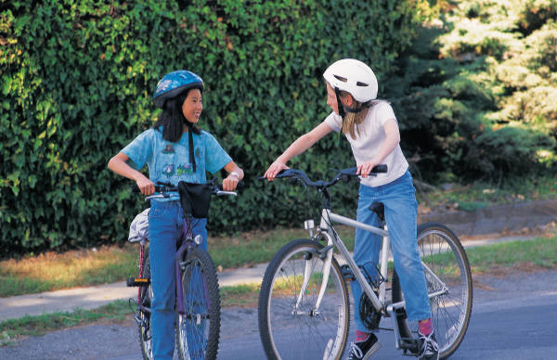
Připoj správný pozdrav
Good bye.
Good morning.
Good morning.
Hello.
Notes:
Žáci spojují pozdrav se správným obrázkem.

Slide 5
Doplň písmena, slovo napiš
H_LLO ……………….
_I ………..
GO_D MO_NING ………………………………
G_ _D BYE ………………………………
_EL_ _ …………………….
_OO_ MOR_IN_ ……………………………….
Notes:
Žáci doplňují chybějící písmena a poté napíší celé slovo, které doplnili. Je vhodný pro společnou práci na tabuli nebo může být použit jako pracovní list pro samostatnou práci žáků.

Slide 6
Doplň písmena
HELLO
HI
GOOD MORNING
GOOD BYE
HELLO
GOOD MORNING
Notes:
Slouží ke kontrole předchozího listu.

Slide 7
Zdroje
http://microsoft.com

